Slide 1



Diario El Mercurio – Cuerpo C Martes 27/12.
Diario Financiero Martes 27/12.
Diario Publimetro Miércoles 28/12.

Slide 2



Diario Publimetro Miércoles 28/12.
Diario LUN Jueves 29/12.
Diario DF
Jueves 29/12.

Slide 3



Diario El Mercurio Viernes 29/12.
Diario El Mercurio.
Jueves 29/12.
Diario El Mercurio Viernes 29/12.

Slide 4



Diario El Mercurio Jueves 29/12.
Diario El Mercurio. Jueves 29/12.
Diario El Mercurio
Domingo 29/12.

Slide 5
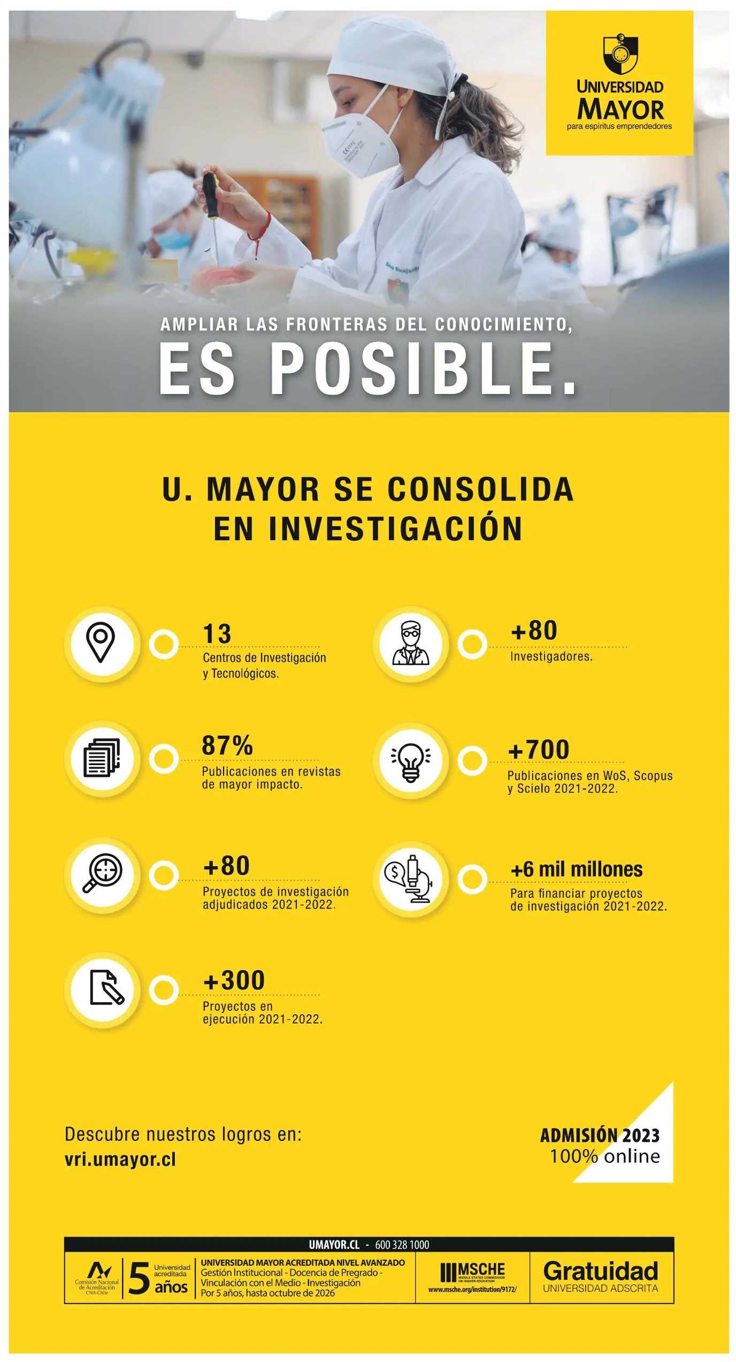


Diario El Mercurio. Jueves 29/12.
Diario El Mercurio. Jueves 29/12.
Diario El Mercurio.
Jueves 29/12.

Slide 6
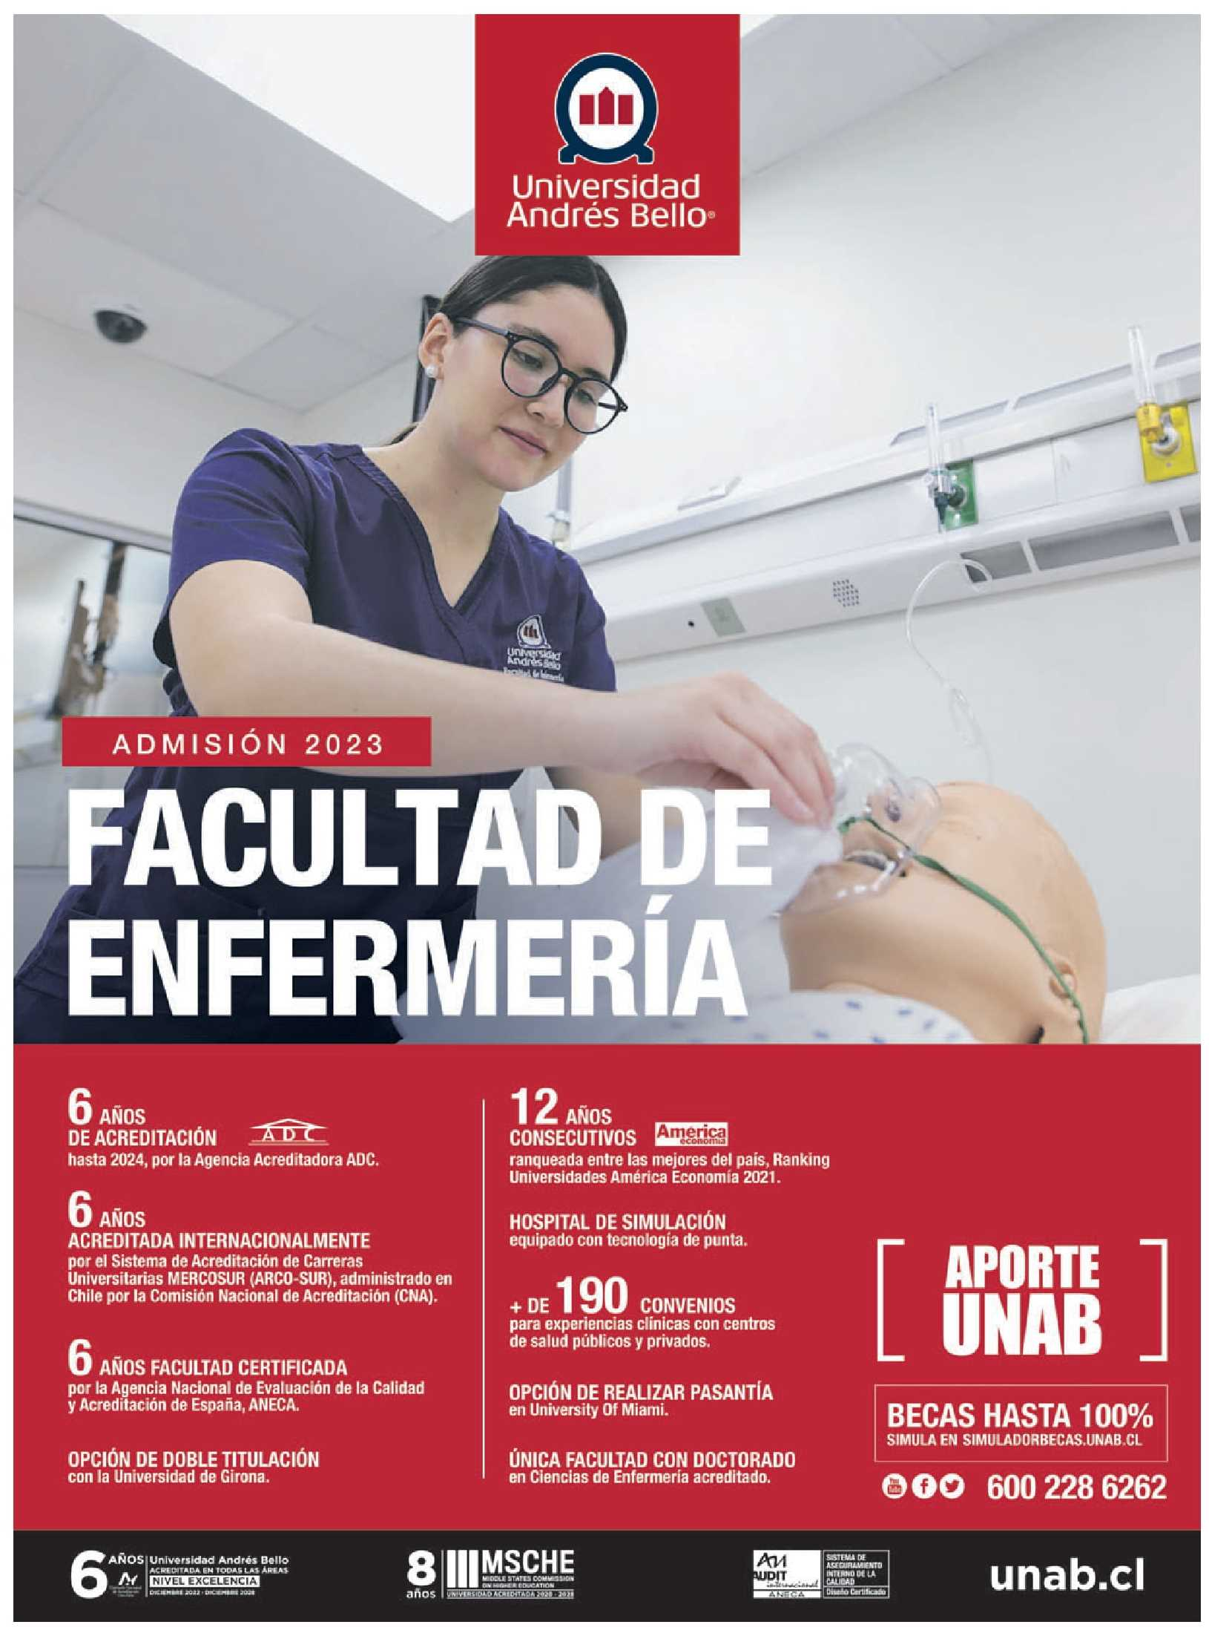

Diario Hoy x Hoy Domingo 30/12.
Diario La Tercera
Domingo 31/12.
Diario El Mercurio Domingo 31/12.

Slide 7


Diario El Mercurio – Cuerpo A. Sábado 31/12.
Diario El Mercurio – Cuerpo C. Sábado 31/12.

